Slide 1
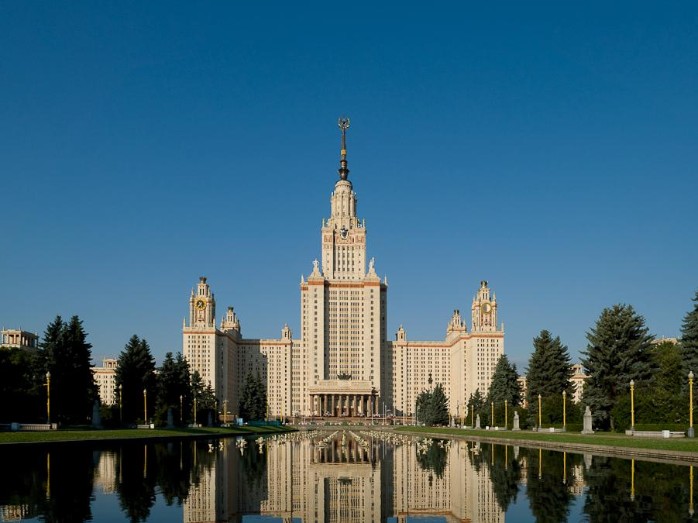
Конференция “Методы суперкомпьютерного моделирования”
Параллельные алгоритмы:
так ли хорошо мы их знаем ?
Воеводин Вл.В.
voevodin@parallel.ru
24 мая, 2016 г., г.Таруса

Slide 2
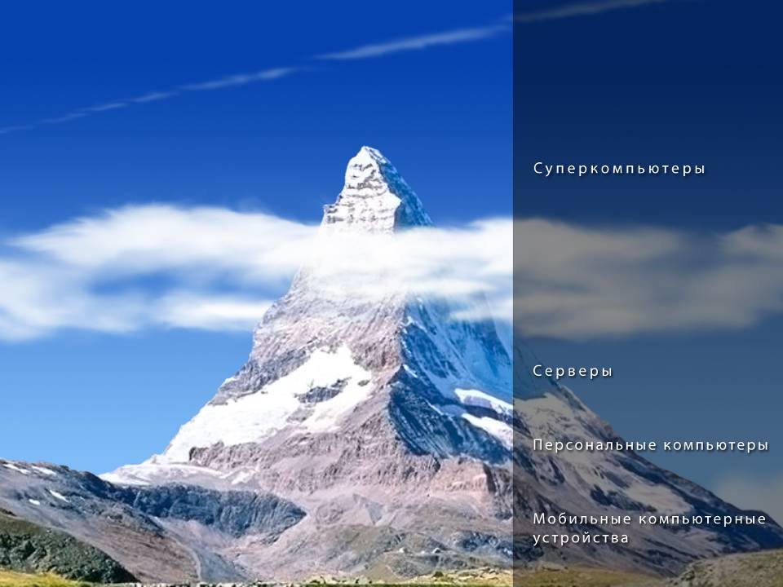
Степень параллелизма
2005
2016
2025
10⁴
10⁶
10⁹
Суперкомпьютеры
2-4
12-64
10⁴
Серверы…
1
4-8
10³
ПК, ноутбуки…
1
1-4
10²
Планшеты, смартфоны…

Slide 3
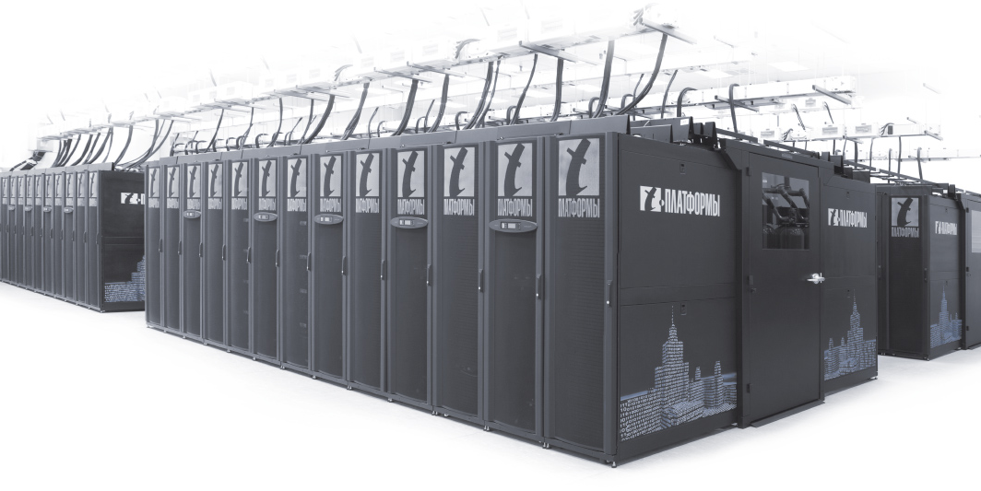
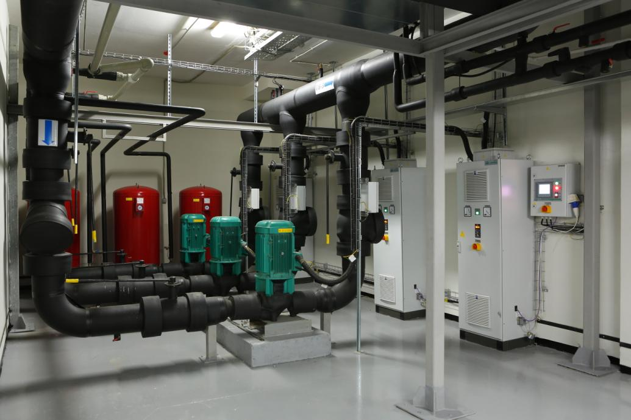
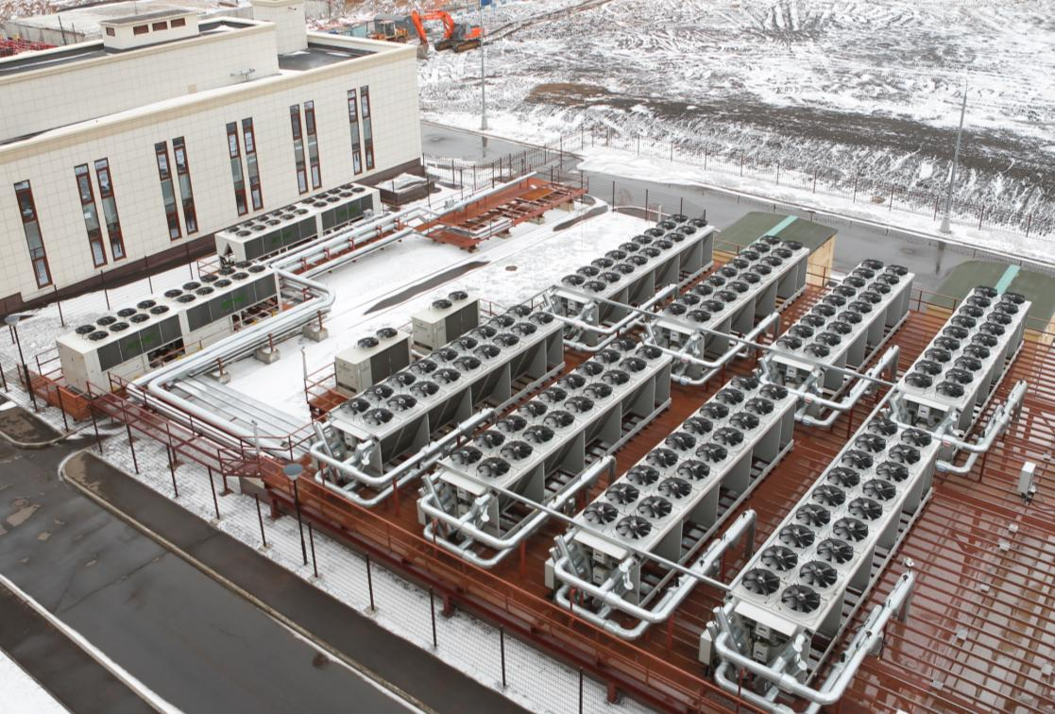
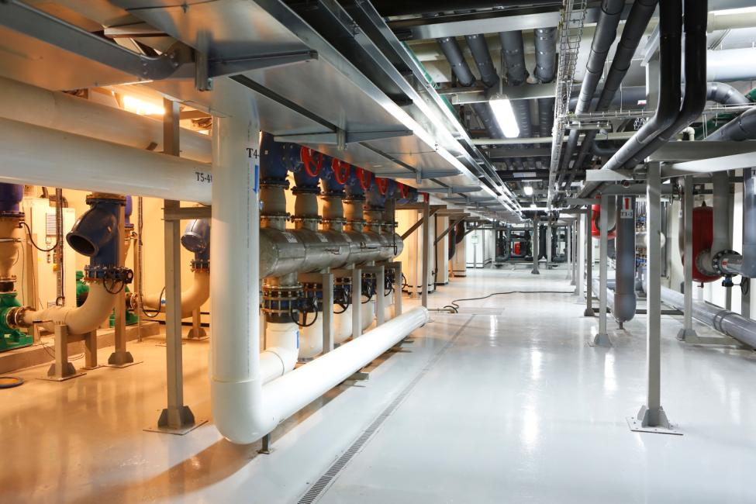
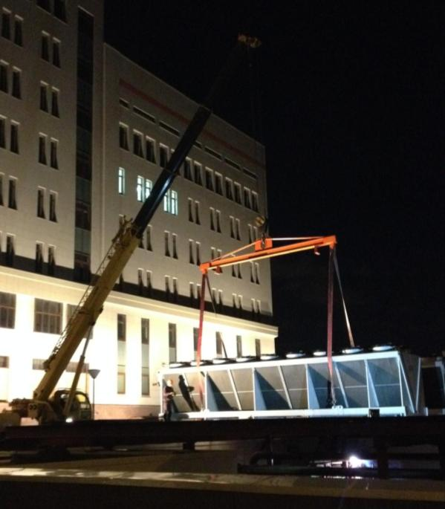
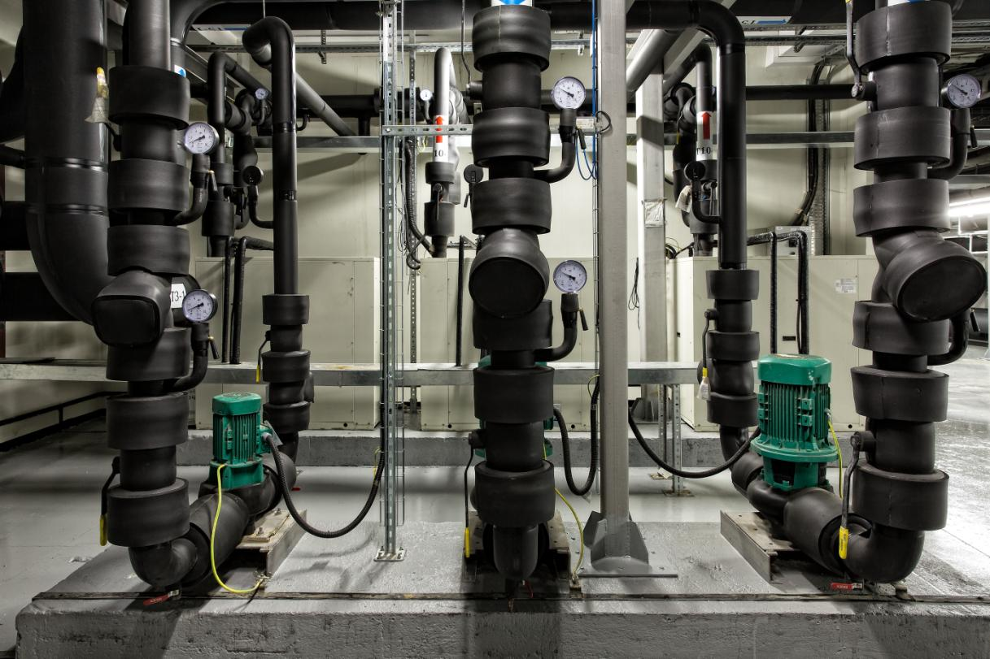
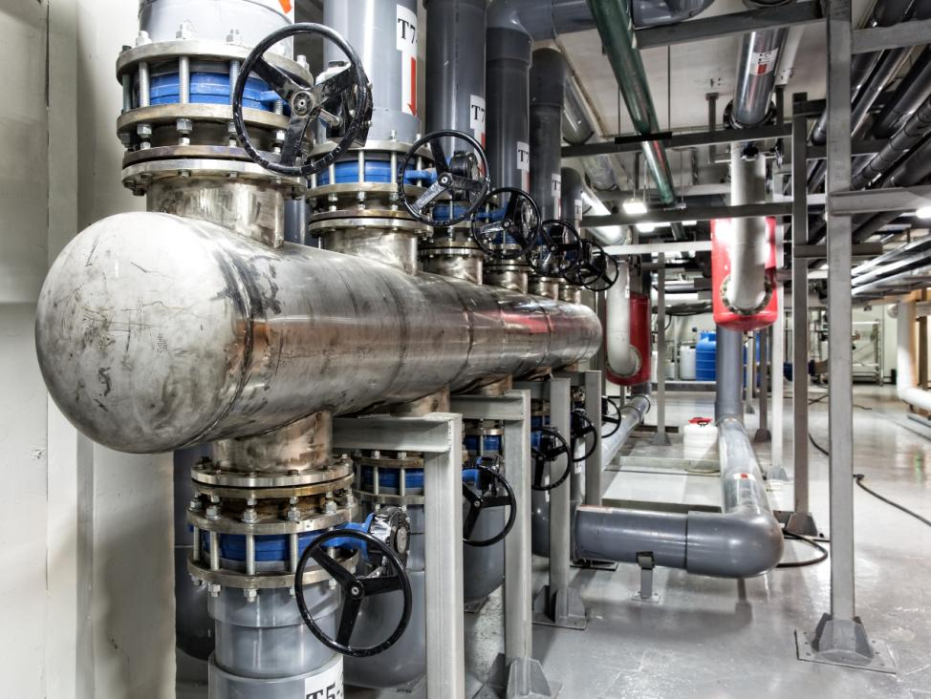
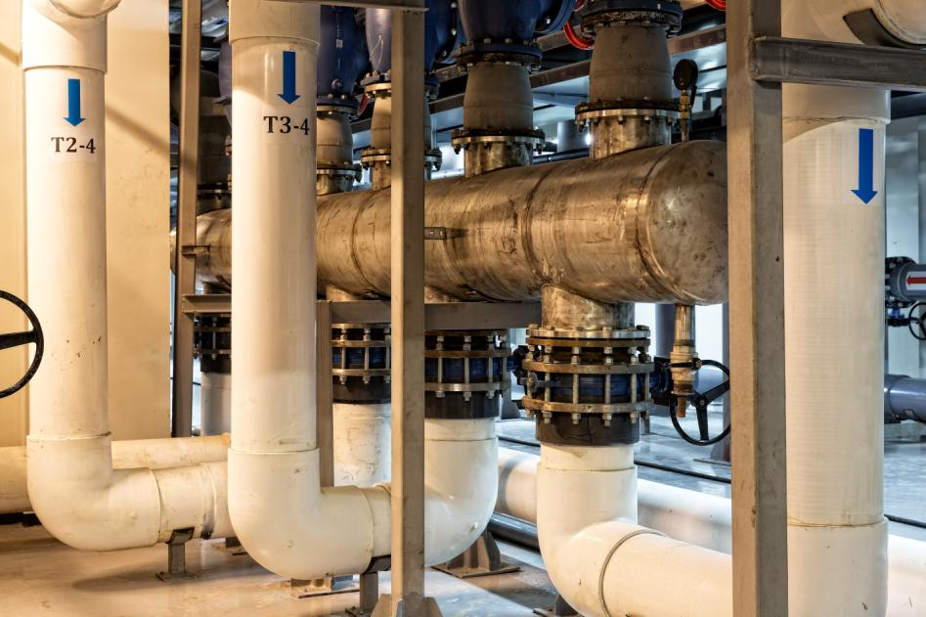
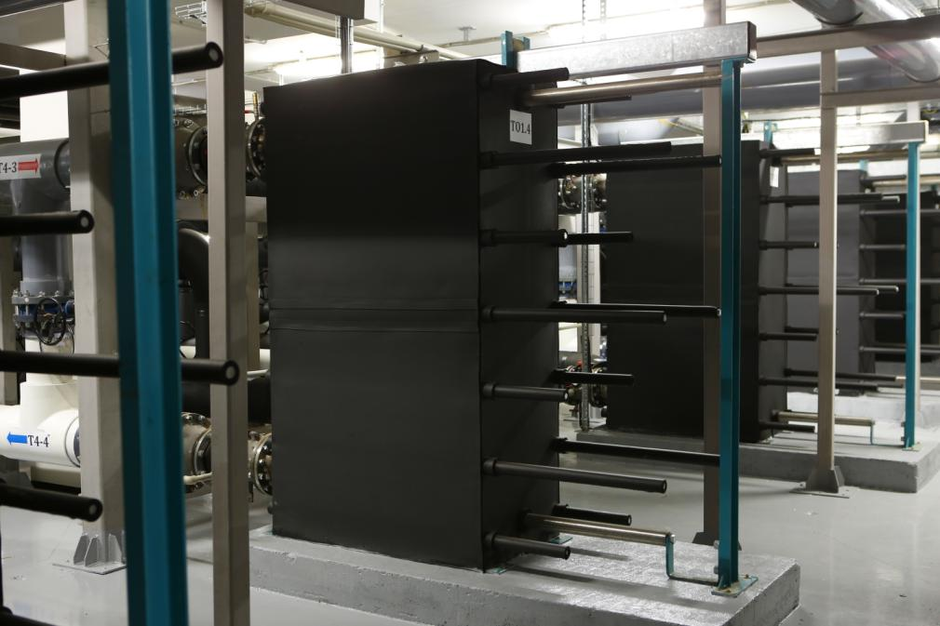
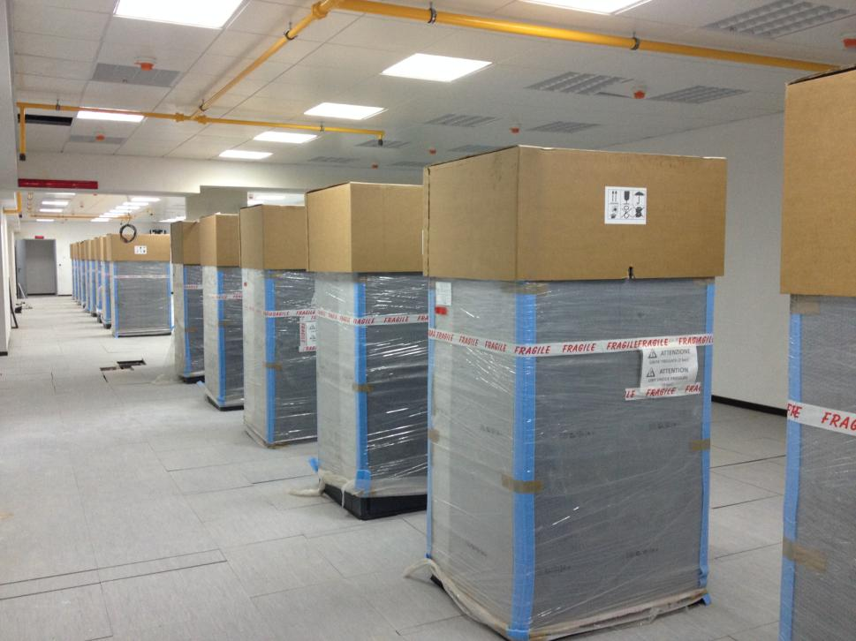
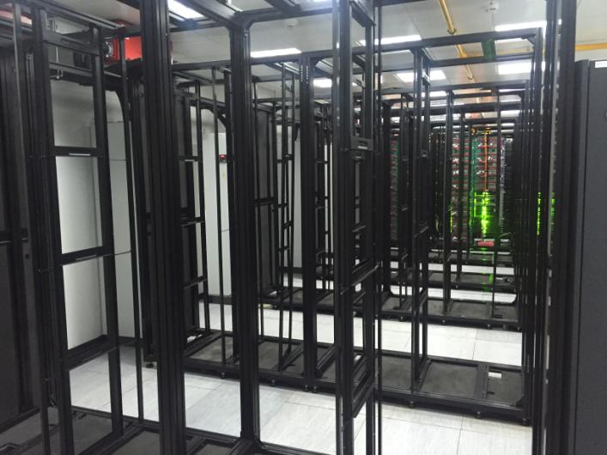
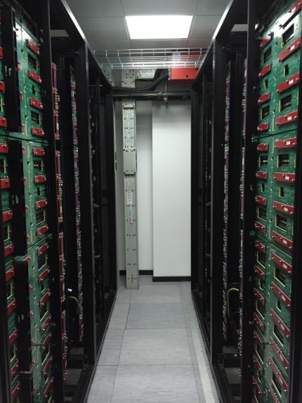
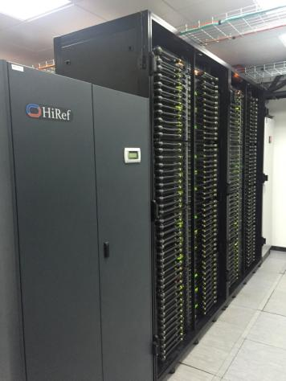
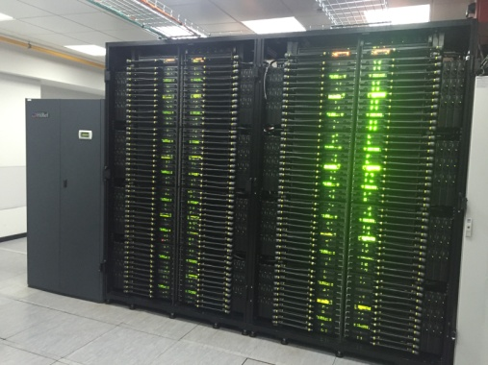
Суперкомпьютер МГУ “Ломоносов-2”

Slide 4
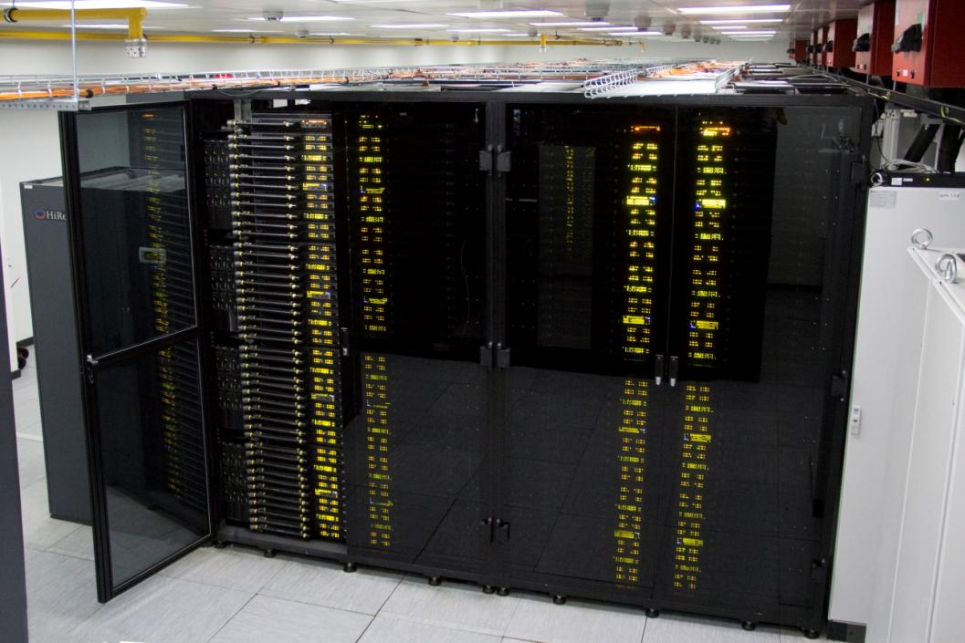
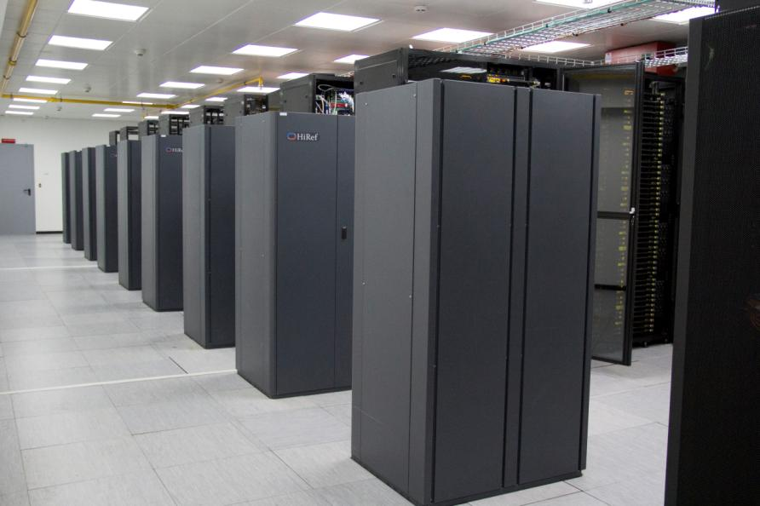
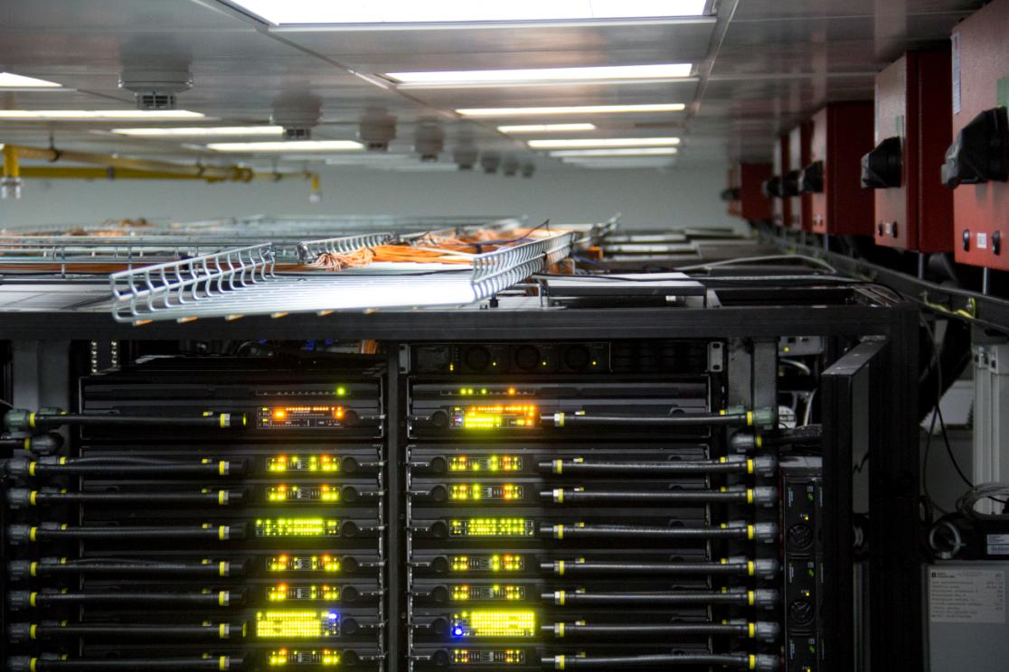
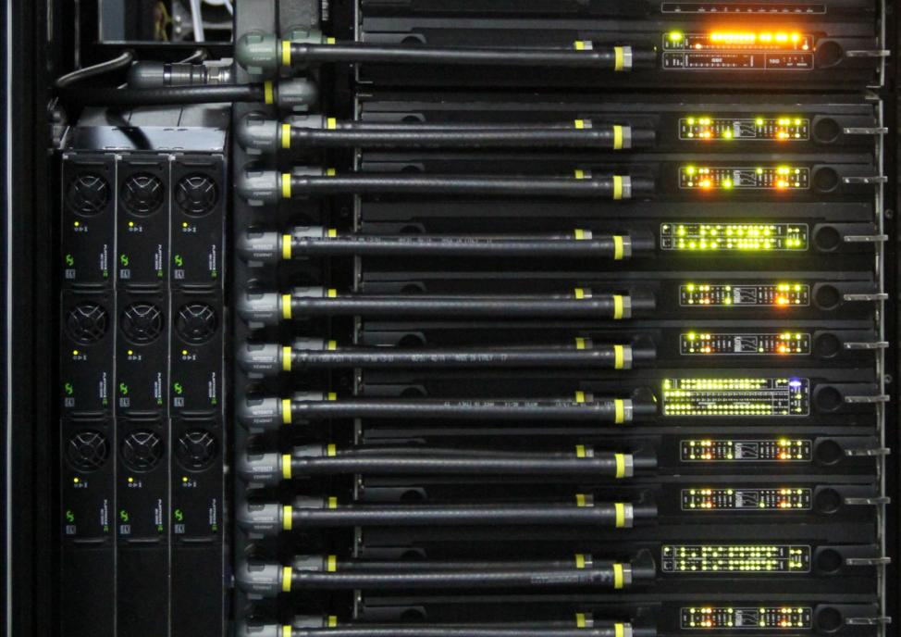
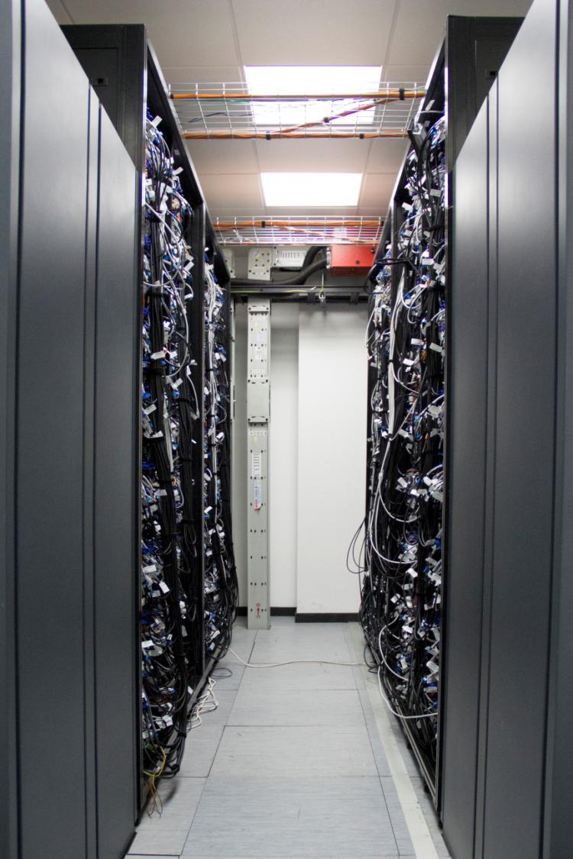
Суперкомпьютер МГУ “Ломоносов-2”
Суперкомпьютерный центр МГУ сегодня:
Пользователи: 2955
Проекты: 880
Факультеты / Институты МГУ: 21
Институты РАН: 95
Университеты России: 102
1 стойка = 256 узлов: Intel Xeon (14c) + NVIDIA K40= 515 Tflop/s
Суперкомпьютер “Ломоносов-2” (5 стоек) = 2.5 Pflop/s

Slide 5
Суперкомпьютеры “Ломоносов” и “Ломоносов-2”:
инфраструктура ПО последних лет
(основные элементы)
Прикладные пакеты, системы, инструменты разработки, библиотеки – 60+, и это число постоянно растет:
Intel ICC/IFORT, GCC, PathScale, PGI, MPIs, Intel VTune Performance Analyzer, Intel Cluster Tools, RogueWave TotalView, RogueWave ThreadSpotter, Allinea DDT, ScaLAPACK, ATLAS, IMKL, AMCL, BLAS, LAPACK, FFTW, cuBLAS, cuFFT, MAGMA, cuSPARSE, CUSP, and cuRAND…
VASP, WIEN2k, CRYSTAL, Gaussian, MOLPRO, Turbomole,
Accelrys Material Studio, MesoProp, MOLCAS, Gromacs, FireFly, LAMMPS, NAMD, GAMESS, Quantum ESPRESSO, ABINIT, Autodock, CP2K, NWChem, PRIRODA, SIESTA, Amber, CPMD, DL POLY, VMD, GULP, Aztec, Geant, OpenFOAM, PARMETIS, FDMNES, GSL, METIS, Msieve, Octave, OpenMX, PETSc, SMEAGOL, VisIt, VTK, WRF…

Slide 6
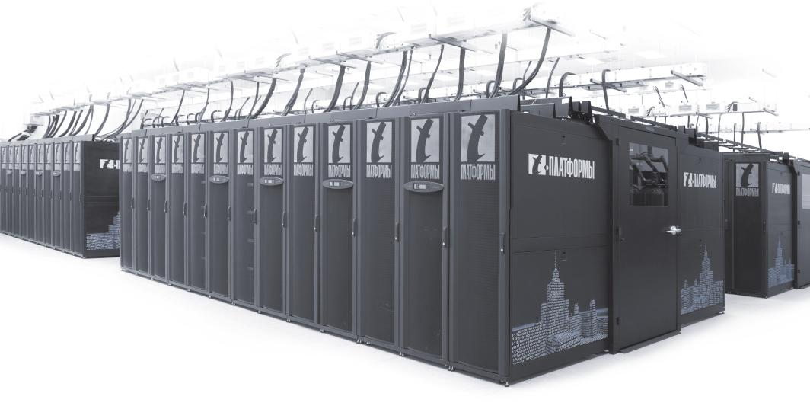
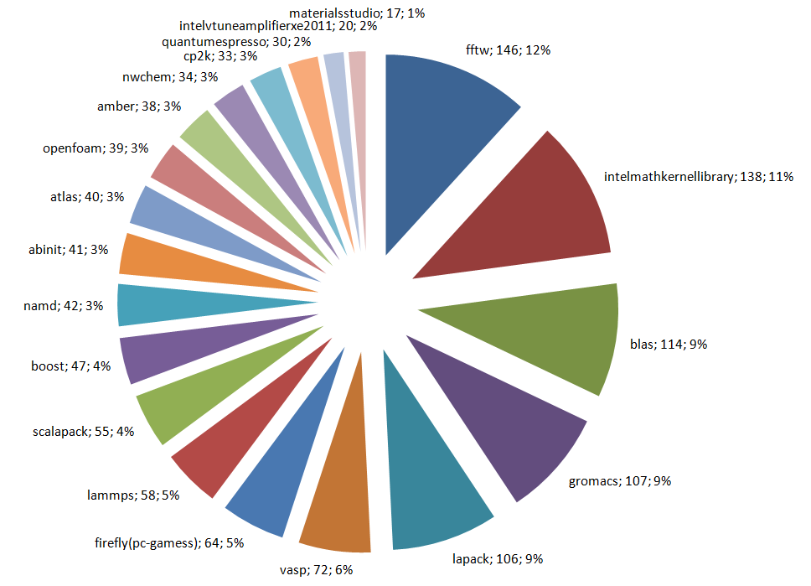
Суперкомпьютеры “Ломоносов” и “Ломоносов-2”:
инфраструктура ПО последних лет
(краткая статистика)
Инфраструктура ПО обширна.
А какова масштабируемость приложений?

Slide 7
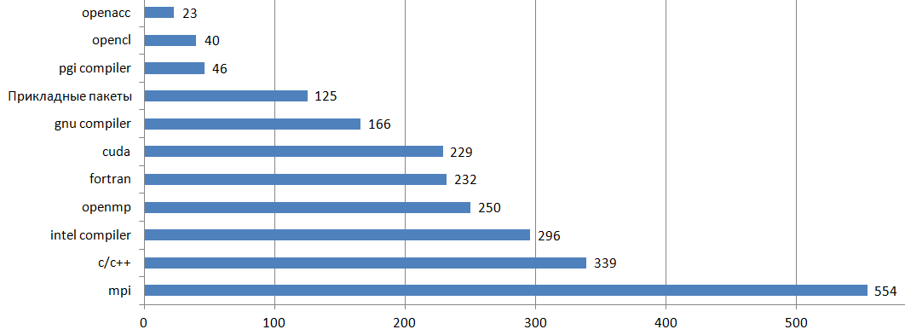
Суперкомпьютеры “Ломоносов” и “Ломоносов-2”:
инфраструктура ПО последних лет
(краткая статистика)
Большое число средств разработки ПО.
А какова масштабируемость приложений?

Slide 8
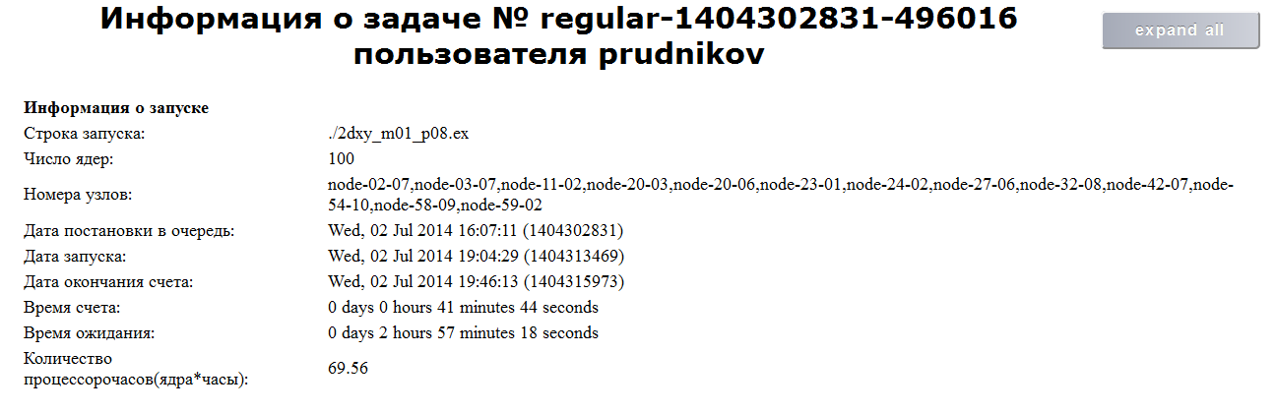
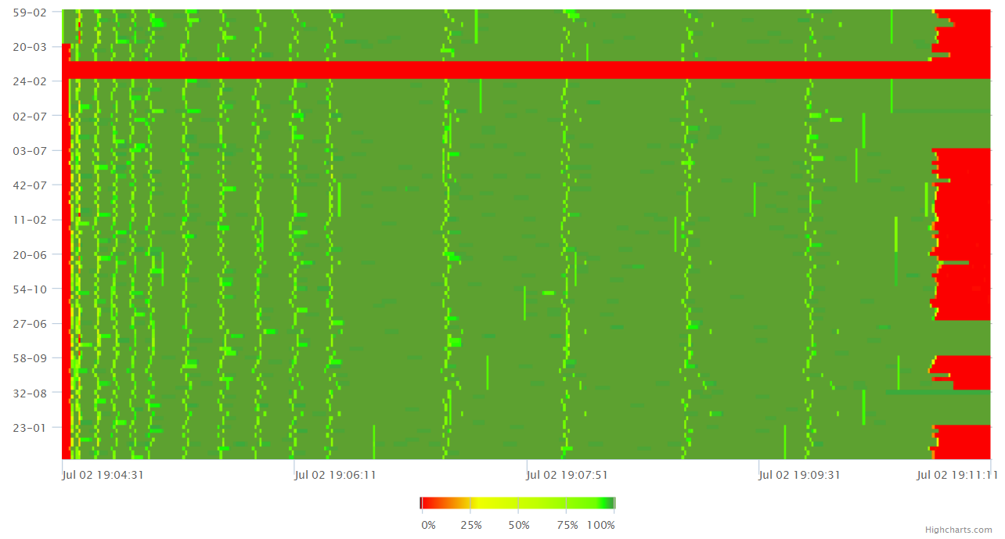
Тонкий анализ суперкомпьютерных приложений:
динамика исполнения
Notes:
8

Slide 9
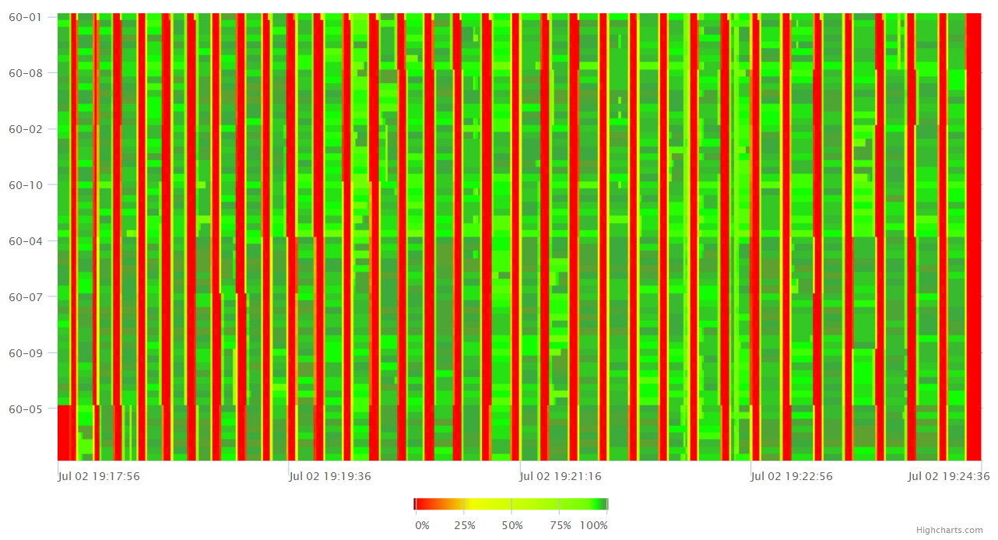
Тонкий анализ суперкомпьютерных приложений:
динамика исполнения
Notes:
9

Slide 10
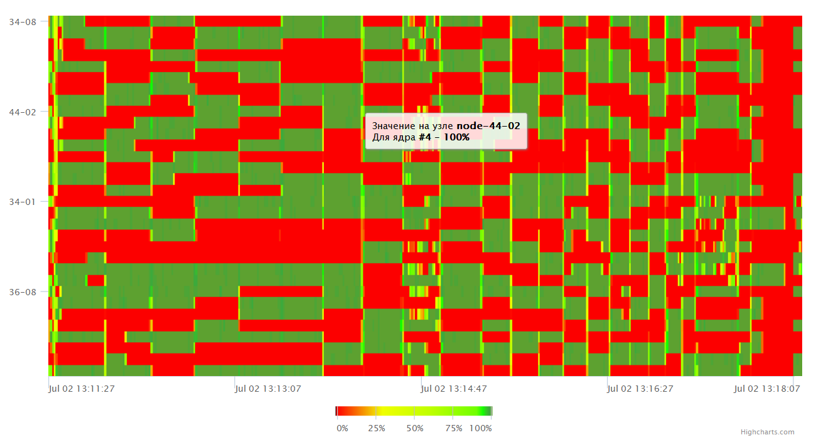
Тонкий анализ суперкомпьютерных приложений:
динамика исполнения
Notes:
10

Slide 11
Хорошо ли мы знаем свойства, особенности, статические и динамические характеристики параллельных алгоритмов?

Slide 12
Хорошо ли мы знаем свойства, особенности, статические и динамические характеристики параллельных алгоритмов?
Насколько хорошо мы знаем архитектуру параллельных компьютеров ?
А должны ли мы думать об архитектуре?
Да…
К сожалению, Да…

Slide 13
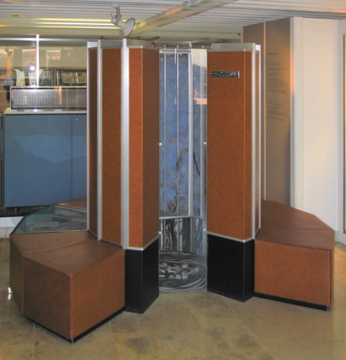
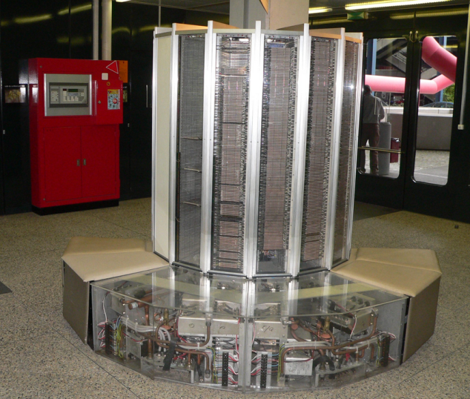
Поколения архитектур и парадигмы программирования
(или как часто мы были вынуждены полностью переписывать приложения?)
Векторно-конвейерные компьютеры
Середина 70-х годов.
Особенности архитектуры: векторные функциональные устройства, зацепление функциональных устройств, векторные команды в системе команд, векторные регистры.
Программирование: векторизация самых внутренних циклов.
Суперкомпьютер Cray-1

Slide 14
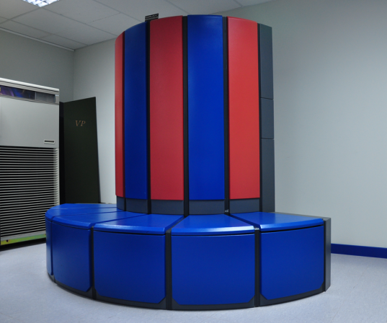
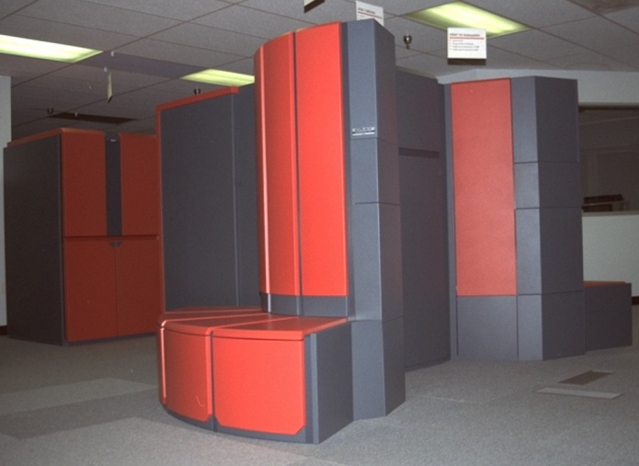
Поколения архитектур и парадигмы программирования
(или как часто мы были вынуждены полностью переписывать приложения?)
Векторно-параллельные компьютеры
Начало 80-х годов.
Особенности архитектуры: векторные функциональные устройства, зацепление функциональных устройств, векторные команды в системе команд, векторные регистры.
Небольшое число процессоров объединяются над общей памятью.
Программирование: векторизация самых внутренних циклов и распараллеливание на внешнем уровне, единое адресное пространство, локальные и глобальные переменные.
Суперкомпьютер Cray X-MP
Суперкомпьютер Cray Y-MP

Slide 15
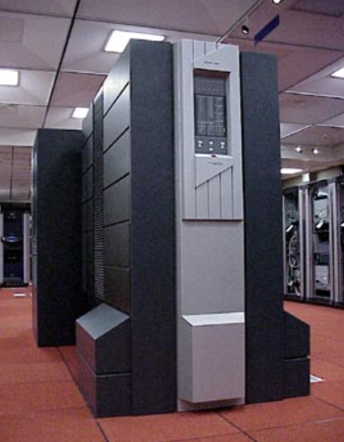
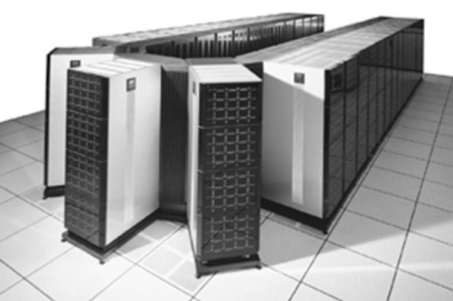
Поколения архитектур и парадигмы программирования
(или как часто мы были вынуждены полностью переписывать приложения?)
Массивно-параллельные компьютеры
Начало 90-х годов.
Особенности архитектуры: тысячи процессоров объединяются с помощью коммуникационной сети по некоторой топологии, распределенная память.
Программирование: обмен сообщениями, отсутствие единого адресного пространства, PVM, Message Passing Interface.
Необходимость выделения массового параллелизма, явного распределения данных и согласования параллелизма с распределением.
Суперкомпьютер Cray T3D
Суперкомпьютер Intel Paragon XPS140

Slide 16
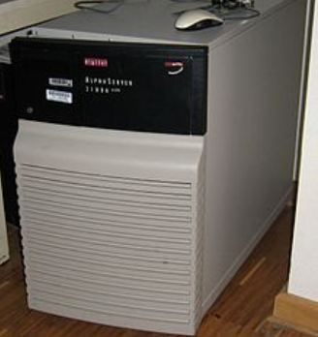
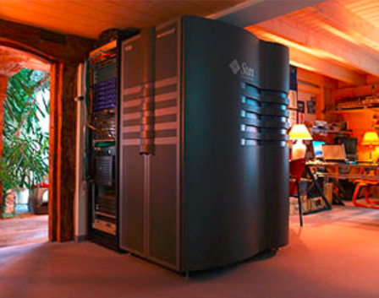
Поколения архитектур и парадигмы программирования
(или как часто мы были вынуждены полностью переписывать приложения?)
Параллельные компьютеры с общей памятью
Середина 90-х годов.
Особенности архитектуры: сотни процессоров объединяются над общей памятью.
Программирование: единое адресное пространство, локальные и глобальные переменные, Linda, OpenMP.
DEC AlphaServer
Суперкомпьютер Sun StarFire

Slide 17
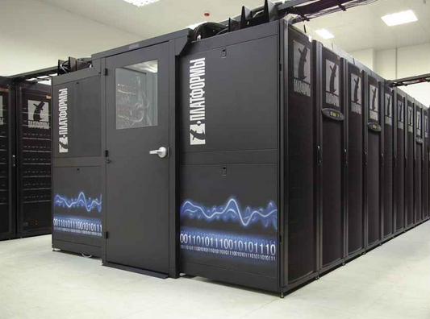
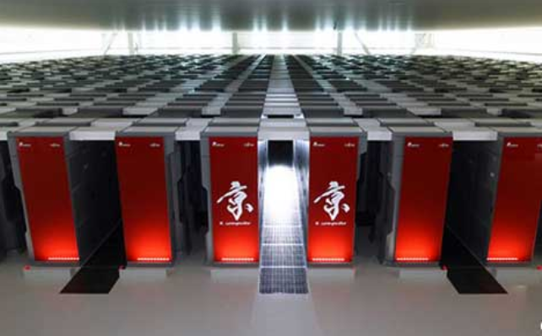
Поколения архитектур и парадигмы программирования
(или как часто мы были вынуждены полностью переписывать приложения?)
Кластеры из узлов с общей памятью
Начало 2000-х.
Особенности архитектуры: большое число многопроцессорных узлов объединяются вместе с помощью коммуникационной сети по некоторой топологии, распределенная память; в рамках каждого узла несколько (многоядерных) процессоров объединяются над общей памятью.
Программирование: неоднородная схема MPI+OpenMP;
необходимость выделения массового параллелизма, явное распределение данных, обмен сообщениями на внешнем уровне; распараллеливание в едином адресном пространстве, локальные и глобальные переменные на уровне узла с общей памятью.
Суперкомпьютер МГУ “Чебышев”
“K” суперкомпьютер

Slide 18
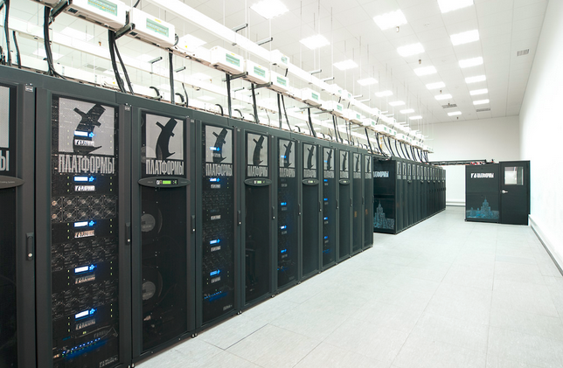
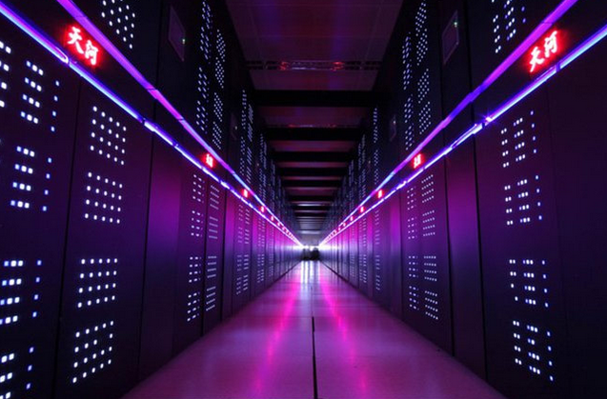
Поколения архитектур и парадигмы программирования
(или как часто мы были вынуждены полностью переписывать приложения?)
Кластеры из узлов с общей памятью с ускорителями
Середина 2000-х.
Особенности архитектуры: большое число многопроцессорных узлов объединяются вместе с помощью коммуникационной сети по некоторой топологии, распределенная память; в рамках каждого узла несколько (многоядерных) процессоров объединяются над общей памятью; на каждом узле несколько ускорителей (GPU, Phi).
Программирование: MPI+OpenMP+OpenCL/CUDA;
Суперкомпьютер МГУ “Ломоносов”
Суперкомпьютер Tianhe-2

Slide 19
Поколения архитектур и парадигмы программирования
(или как часто мы были вынуждены полностью переписывать приложения?)
С 1976 года до наших дней:
70-е – Векторизация циклов
80-е – Распараллеливание циклов (внешних) + Векторизация (внутренних)
Можно ли выполнить такой анализ “раз и навсегда” ?
90-е - MPI
середина 90-х - OpenMP
середина 2000-х - MPI+OpenMP
2010-е - CUDA, OpenCL, MPI+OpenMP+ускорители (GPU, Xeon Phi)
…
Виден ли конец процессу переписывания программ?..
Для каждого поколения компьютеров мы вынуждены:
Анализировать алгоритмы, чтобы понять, как их приспособить под
новую компьютерную платформу ;
Описывать найденные свойства, чтобы получить эффективную
реализацию для новой платформы.

Slide 20
Что значит “выполнить анализ алгоритма”?
Что мы должны найти в алгоритмах?
“…выполнить анализ раз и навсегда…“ – как записать результаты?
Что представляет “единое” / “универсальное” описание алгоритмов?
Какие свойства алгоритмов нужно исследовать и описать чтобы получать эффективные реализации в будущем для будущих платформ?
Слишком много “простых” вопросов…

Slide 21
Хорошо ли мы знаем свойства, особенности, статические и динамические характеристики параллельных алгоритмов?
Какие свойства алгоритмов важны?
На какие свойства алгоритмов
нужно обращать внимание? (анализ, обучение)

Slide 22
Умножение матриц: все ли просто?
(даже в простых случаях важно понимать структуру алгоритмов)
Фрагмент исходного текста:
for( i = 0; i < n; ++i)
for( j = 0; j < n; ++j)
for( k = 0; k < n; ++k)
A[i][j] = A[i][j] + B[i][k]*C[k][j]
Возможен ли порядок:
( i, k, j) - ?
( k, i, j) - ?
( k, j, i) - ?
( j, i, k) - ?
( j, k, i) - ?
ДА
ДА
ДА
ДА
ДА
Почему возможен другой порядок?
Порядок циклов: ( i, j, k)
А зачем нужен другой порядок?

Slide 23
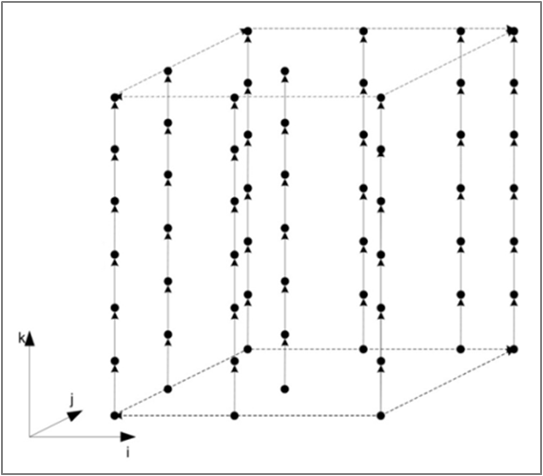
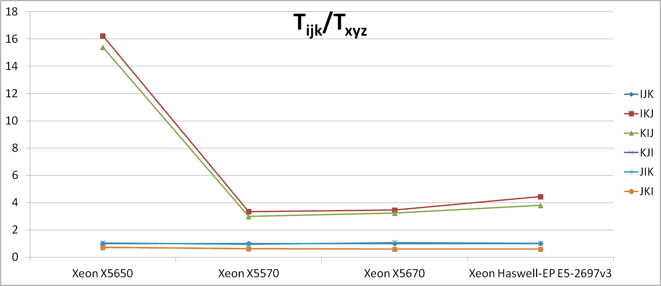
Умножение матриц: все ли просто?
(даже в простых случаях важно понимать структуру алгоритмов)
Почему возможен другой порядок?
А зачем нужен другой порядок?

Slide 24
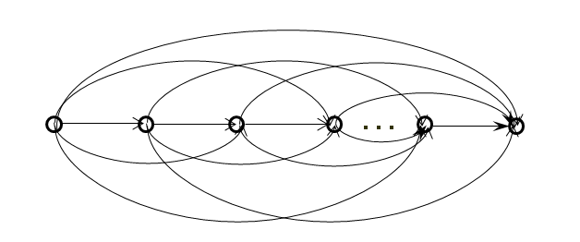

И простые свойства могут быть важны…
(объем входных/выходных данных)
Нахождение транзитивного замыкания графа:
На входе: n вершин, n-1 дуга.
На выходе: n вершин, n(n-1)/2 дуга.
Социальные сети: 10⁸ вершин, 10¹¹ дуг.

Slide 25
И простые свойства могут быть важны…
(объём входных/выходных данных)
Нахождение транзитивного замыкания графа:
На входе: n вершин, n-1 дуга.
На выходе: n вершин, n(n-1)/2 дуга.
Социальные сети: 10⁸ вершин, 10¹¹ дуг.
Число операций
Вычислительная мощность алгоритма =
Объём данных
Тест Linpack (решение линейной системы): ≈ n
Поэлементное сложение двух векторов: 1/3

Slide 26
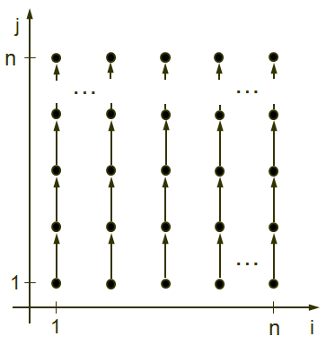
Параллелизм бывает неудобным
(Что нужно знать про алгоритмы)
for( i = 1 ; i <= n ; ++i)
for( j = 1 ; j <= m ; ++j)
A[i][j] = (A[i][j] * A[i][j-1]) / 2 ;
#pragma OpenMP parallel for

Slide 27
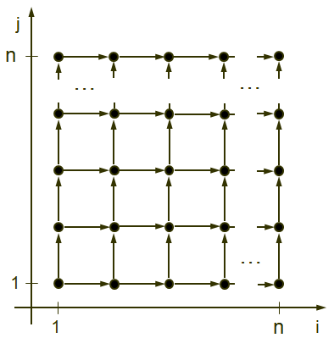
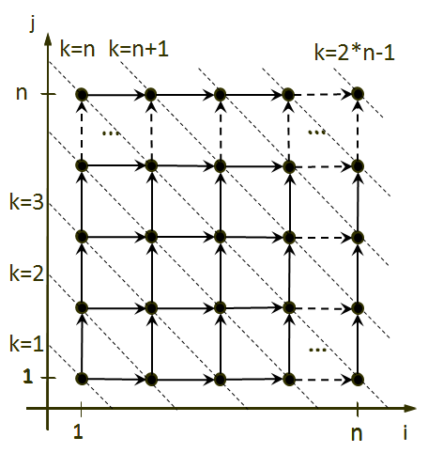
Параллелизм бывает неудобным
(Что нужно знать про алгоритмы)
for( i = 1 ; i <= n ; ++i)
for( j = 1 ; j <= m ; ++j)
A[i][j] = (A[i][j] * A[i][j-1]) / 2 ;
#pragma OpenMP parallel for
for( i = 1 ; i <= n ; ++i)
for( j = 1 ; j <= m ; ++j)
A[i][j] = (A[i-1][j] * A[i][j-1]) / 2 ;

Slide 28
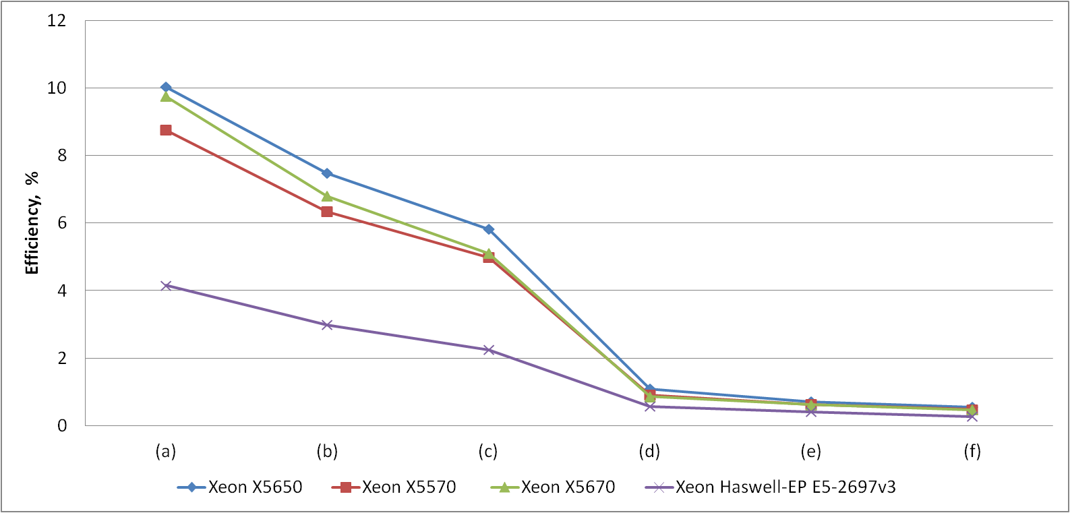
Локальность определяет многое
(Что нужно знать про алгоритмы)
(a) A[i] = B[i]*x + c
(b) A[i] = B[i]*x + C[i]
(c) A[i] = B[i]*X[i] + C[i]
(d) A[ind[i]] = B[ind[i]]*x+c
(e) A[ind[i]] = B[ind[i]]*x+C[ind[i]]
(f) A[ind[i]] = B[ind[i]]*X[ind[i]]+C[ind[i]]

Slide 29
Какие свойства должны войти в “универсальное” (“полное”) описание алгоритмов?

Slide 30
Описание алгоритмов
(Что должно быть учтено в подобном описании?)
Информационный граф
Детерминированность
Вычислительное ядро
Макроструктура
Локальность вычислений
Масштабируемость
Локальность данных
Производительность
Математическое описание
Свойства и особенности
Сложность
Коммуникационный профиль
Эффективность
Ресурс параллелизма
Вычислительная мощность
Входные / Выходные данные

Slide 31
Описание алгоритмов
(Что должно быть учтено в подобном описании?)
Информационный граф
Детерминированность
Вычислительное ядро
Макроструктура
Локальность вычислений
Алгоритмы:
теоретический потенциал
(машинно-независимые свойства)
Масштабируемость
Локальность данных
Производительность
Математическое описание
Свойства и особенности
Алгоритмы:
особенности реализации
Сложность
Коммуникационный профиль
Эффективность
Ресурс параллелизма
Вычислительная мощность
Входные / Выходные данные

Slide 32
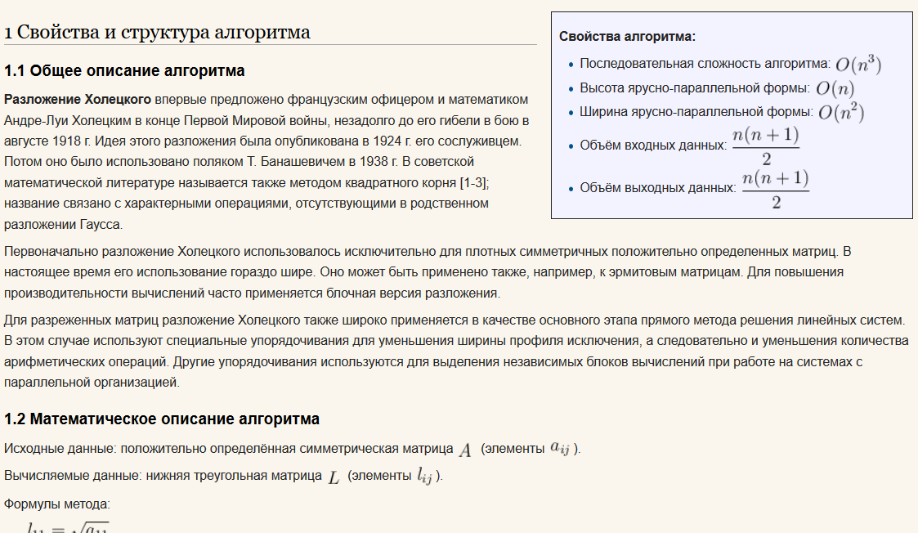
Описание алгоритмов
(на примере разложения Холецкого)
Кратко о важном

Slide 33
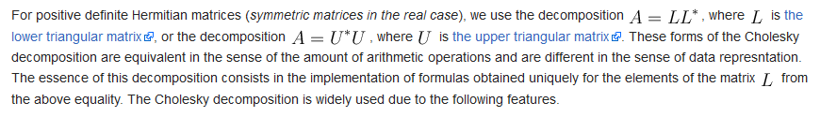
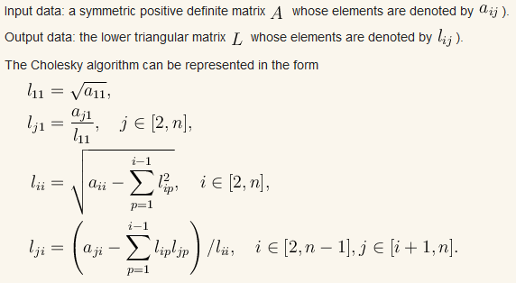

Описание алгоритмов
(на примере разложения Холецкого)
Общее описание
Математическое описание
Комментарии к алгоритму

Slide 34



Описание алгоритмов
(на примере разложения Холецкого)
Вычислительное ядро
Последовательная сложность
Базовая схема реализации
Дополнительная информация

Slide 35


Описание алгоритмов
(на примере разложения Холецкого)
Информационная структура
Информационная структура с указанием входных и выходных данных

Slide 36



Описание алгоритмов
(на примере разложения Холецкого)
Локальность данных (профиль работы с памятью)

Slide 37


Описание алгоритмов
(на примере разложения Холецкого)
Масштабируемость (производительность) *
Эффективность *
* Масштабируемость, производительность, эффективность измерялись на суперкомпьютере МГУ “Ломоносов”.

Slide 38









Описание алгоритмов
(на примере разложения Холецкого)
Динамические характеристики *
* Динамические характеристики получены на суперкомпьютере МГУ “Ломоносов”.

Slide 39
Это очень полезная информация об алгоритме,
она действительно нужна.
Но…
Создание полного описания алгоритма это не сложно.
Это очень сложно !

Slide 40




Информационная структура: как получать, описывать, показывать… ?
(сложности описания алгоритмов)
Как изобразить потенциально бесконечный граф ?
Как изобразить потенциально многомерный граф ?
Как показать зависимость структуры графа от
размера задачи ?

Slide 41


Информационная структура: как получать, описывать, показывать… ?
(сложности описания алгоритмов)

Slide 42



Информационная структура: как получать, описывать, показывать… ?
(сложности описания алгоритмов)

Slide 43
Информационная структура: как получать, описывать, показывать… ?
(сложности описания алгоритмов)
Как выразить имеющийся параллелизм и показать возможный способ
параллельного исполнения ?

Slide 44





Информационная структура: как получать, описывать, показывать… ?
(сложности описания алгоритмов)
Шаг 1
Шаг 2
Шаг 3
Шаг 4
Шаг 5
Цвета в ярусно-параллельной форме:
Красный – слой выполняющихся операций; Зеленый – уже выполненные операции;
Белый – операции должны выполниться позже.

Slide 45
Потенциальный параллелизм: как находить, описывать, показывать… ?
(сложности описания алгоритмов)
init process
E = E₁ ∪ E₂ ∪ … ∪ E_{k}
MST(E) = MST(E₁ ∪ E₂ ∪ … ∪ E_{k}) =
= MST( MST(E₁) ∪ MST(E₂) ∪ … ∪ MST(E_{k}))
…
compute MST
compute MST
compute MST
compute MST
solve results
exit
Минимальное остовное дерево (MST)
(ресурс “математического” параллелизма)

Slide 46
Потенциальный параллелизм: как находить, описывать, показывать… ?
(сложности описания алгоритмов)
1
1
1
…
1
} |V|
V – множество вершин
E – множество дуг
2
2
2
…
2
} |V|
Недетерминизм (нерегулярность)
3
3
3
3
…
3
} |E|
3
3
3
3
…
3
} |E|
4
4
4
4
…
4
} |E|
5
5
5
5
…
5
} |E|
5
5
5
5
…
5
} |E|
Недетерминизм (нерегулярность)
Одна итерация
6
6
6
6
…
6
} |V|
7
7
7
7
…
7
} |V|
7
7
7
7
…
7
} |V|
8
8
8
8
…
8
} |V|
9
9
9
9
…
9
} |V|
10
11
12
Минимальное остовное дерево
(ресурс классического параллелизма)
Следующая итерация
выход

Slide 47
Структура алгоритмов: возможные варианты для параллельного кода
(сложности описания алгоритмов)
Предположим, что мы знаем потенциальный параллелизм алгоритма...
Как выразить “потенциальную свободу” в выборе походящей формы
для параллельной программы ?

Slide 48

Структура алгоритмов: возможные варианты для параллельного кода
(сложности описания алгоритмов)
Циклический профиль алгоритма / программы
Самый внешний цикл (отмечен “1”) - параллельный.
Можно ли сделать данный цикл самым внутренним, чтобы векторизовать?

Slide 49
Структура алгоритмов: возможные варианты для параллельного кода
(сложности описания алгоритмов)
Эта последовательность преобразований делает исходный внешний цикл (1) внутренним и позволяет векторизовать программу (алгоритм).
Как показать подобный потенциал преобразований в общем случае?

Slide 50
Возможные источники несбалансированности:
это важно, это нужно отметить
(сложности описания алгоритмов)
Баланс между арифметическими операциями +/- and * ;
Баланс между арифметическими операциями и “чтениями/записями”;

Slide 51
Возможные источники несбалансированности:
это важно, это нужно отметить
(сложности описания алгоритмов)
Баланс между арифметическими операциями +/- and * ;
Баланс между арифметическими операциями и “чтениями/записями”;
Баланс в числе операций, которые
могут выполняться параллельно;
Баланс между вычислительной и коммуникационной частями…

Slide 52
Возможные источники недетерминизма:
это важно, это нужно отметить
(сложности описания алгоритмов)
Структура входных данных (разреженные матрицы, графы произвольной структуры…);
Итерационная природа алгоритмов;
Датчики случайных чисел;
Отсутствие повторяемости результатов из-за разного порядка выполнения ассоциативных операций…

Slide 53



Локальность данных: множество открытых вопросов
(сложности описания алгоритмов)
Как оценивать пространственную и временную локальность данных в программе ?
Как сравнивать пространственную и временную локальность данных разных программ ?
Linpack
FFT
Random Access

Slide 54
Локальность данных: множество открытых вопросов
(сложности описания алгоритмов)
Как оценивать пространственную и временную локальность данных в программе ?
Как сравнивать пространственную и временную локальность данных разных программ ?
Можем ли мы предсказывать локальность данных в будущих реализациях, опираясь только на информацию об алгоритмах?
Что означает “локальность алгоритма” ?
Что означает “алгоритм обладает хорошей/плохой локальностью” ?
В алгоритмах нет структур данных, а значит и понятие “локальность” к ним напрямую не применимо! Вместе с этим, алгоритмы определяют суть программ, где локальность уместна и важна.

Slide 55

Коммуникационный профиль приложений
(сложности описания алгоритмов)
MPI_Reduce( buf, …)
MPI_Reduce( buf, …)
MPI_Reduce( buf, …)
А что такое коммуникационный профиль приложений?
Как его получить и описывать? (Scalasca, Vampir…)
Notes:
55

Slide 56
Все ли мы знаем о разложении Холецкого ?
Да…
Кажется, что Да…
Фундаментальный вопрос:
Что означает выполнить полное описание алгоритма?
Пока ответа не знает никто...

Slide 57

Разновидности одного алгоритма…
(сложности описания алгоритмов)
Notes:
57

Slide 58
Алгоритмы и их реализации
А Л Г О Р И Т М Ы
A
П Р О Г Р А М М Ы
P₁
P₂
P₃
К О М П Ь Ю Т Е Р Н Ы Е П Л А Т Ф О Р М Ы
C
Достаточно ли у нас информации об алгоритме A, чтобы создать эффективную реализацию для платформы C?
Можем ли мы использовать реализации P₁, P₂, P₃ или мы должны создавать еще одну реализацию P для платформы C?
Notes:
58

Slide 59
Структура и свойства алгоритмов
(от мобильных платформ до экзафлопсных суперкомпьютеров)
Информационный граф
Детерминированность
Вычислительное ядро
Макроструктура
Локальность вычислений
Алгоритмы:
теоретический потенциал
(машинно-независимые свойства)
Масштабируемость
Локальность данных
Производительность
Математическое описание
Свойства и особенности
Алгоритмы:
особенности реализации
Сложность
Коммуникационный профиль
Эффективность
Ресурс параллелизма
Вычислительная мощность
Входные / Выходные данные
AlgoWiki
http://AlgoWiki-Project.org

Slide 60

AlgoWiki
http://AlgoWiki-Project.org
Notes:
60

Slide 61

AlgoWiki
http://AlgoWiki-Project.org
Notes:
61

Slide 62

AlgoWiki
http://AlgoWiki-Project.org
Notes:
62

Slide 63

AlgoWiki
http://AlgoWiki-Project.org
Notes:
63

Slide 64

AlgoWiki
http://AlgoWiki-Project.org
Notes:
64

Slide 65

AlgoWiki
http://AlgoWiki-Project.org
Notes:
65

Slide 66

AlgoWiki
http://AlgoWiki-Project.org
Notes:
66

Slide 67
AlgoWiki
http://AlgoWiki-Project.org
Notes:
67

Slide 68
AlgoWiki
AlgoWiki – это проект для всего вычислительного сообщества !
Для студентов, аспирантов, преподавателей, ученых…
http://AlgoWiki-Project.org
Notes:
68

Slide 69
Обучение параллелизму,
параллельным алгоритмам,
технологиям параллельного программирования,
параллельным вычислениям…

Slide 70
Параллелизм в учебной программе
(бакалавры, магистры, аспиранты, …)
Алгоритмы и алгоритмические языки (1 курс) Сразу в первом семестре обучения нужно (на интуитивном уровне) ввести понятие параллельного исполнения алгоритма.
Линейная алгебра и аналитическая геометрия (1 курс). Для простых примеров (суммирование элементов вектора, скалярное произведение) ввести понятие вычислительной сложности, без какого-либо теоретического обоснования сказать о возможности их параллельного исполнения, привести оценки времени параллельного исполнения. Показать информационную структуру классического алгоритма умножения матриц, обратив внимание на возможный способ параллельного выполнения алгоритма.
Архитектура компьютеров (1 курс). Ввести принципы конвейерной и параллельной обработки данных, объяснить архитектуру многоядерных процессоров, ввести понятия независимых функциональных устройств, векторизации, пиковой и реальной производительности. Рассказать об организации подсистемы памяти в современных процессорах, иерархии памяти.
Физические основы построения компьютеров (2 курс). Машинное представление чисел, точность, округление, параллельное поразрядное выполнение арифметических операций. Округление, законы точной и машинной арифметики.
Операционные системы (2 курс). Параллельные процессы, модель fork/join, методы синхронизации, методы взаимодействия процессов, тупики, детерминированность, справедливость, живучесть, отказоустойчивость.

Slide 71
Параллелизм в учебной программе
(бакалавры, магистры, аспиранты, …)
Дискретная математика, теория графов (2 курс). Двумерная решетка, n-мерный тор, n-мерный гиперкуб и т.п. как примеры топологии многопроцессорных систем. Кратчайший путь между узлами, длина максимального пути, степень исхода вершин графа, маршрутизация и отказоустойчивость. Необходимость и сложности обработки сверхбольших графов.
Сложность алгоритмов (3 курс). Последовательная и параллельная сложность алгоритмов, вычислительная мощность алгоритмов.
Введение в численные методы (3 курс). Информационная структура явных и неявных численных методов, компромисс между вычислительной сложностью и параллельной структурой алгоритмов.
Уравнения математической физики (3 курс). Параллельные методы решения задач, основные этапы решения задач на компьютерах: задача – метод – алгоритм – технология программирования – программа – компиляция – выполнение, необходимость сохранения степени параллелизма на каждом этапе решения задач.
Базы данных (4 курс). Параллельные СУБД, сверхбольшие СУБД, балансировка нагрузки при параллельном выполнении запросов.
Методы оптимизации (4 курс). Примеры параллельных методов оптимизации.
Распределенные системы (4 курс). Идеи метакомпьютинга, грид, облачные технологии, технологии распределенной обработки данных.

Slide 72



Суперкомпьютерный консорциум университетов России
МГУ имени М.В.Ломоносова
Летняя Суперкомпьютерная Академия
24 июня – 2 июля, 2016
пленарные лекции ведущих зарубежных ученых и специалистов,
6 параллельных учебных треков,
система тренингов по различным направлениям,
слушатели: 120 чел., от студентов до профессоров.

Slide 73





Slide 74






Slide 75
Конференция “Методы суперкомпьютерного моделирования”
Параллельные алгоритмы:
так ли хорошо мы их знаем ?
Воеводин Вл.В.
voevodin@parallel.ru
24 мая, 2016 г., г.Таруса

